Slide 1
PHP
编程
MySQL数据库基础

Slide 2
上章回顾
GD函数库
验证码
水印
缩略图

Slide 3
本章重点
MySQL概念
MySQL安装与配置
MySQL登录与退出
MySQL语法
MySQL数据类型
数据库操作
数据表操作

Slide 4
数据库系统
数据库系统是计算机应用系统中的一种专门管理数据资源的系统。
数据库就是一组经过计算机整理后的数据，存储在一个或者多个文件中，而管理这个数据库的软件就称为数据库管理系统
数据库系统
（Database system）
数据库
（Database）
数据库管理系统
（Database Management system）

Slide 5
数据库在Web开发中的重要地位
动态网站都是对数据进行操作，我们平时浏览网页时，会发现网页的内容会经常变化，而页面的主体结构框架没变，Web系统的开发基本上都离不开数据库，因为任何东西都要存放在数据库中。
所谓的动态网站就是基于数据库开发的系统，最重要的就是数据管理，或者说我们在开发时都是在围绕数据库在写程序。我们再来回顾下Web工作原理：
Web浏览器
用户请求数据
PHP服务器脚本
发送SQL查询
MySQL数据库管理系统
返回响应数据
返回查询结果

Slide 6

1 MySQL概念
MySQL是一个开源的关系型数据库管理系统
由瑞典MySQL AB公司开发，目前属于Oracle公司
MySQL分为社区版和企业版
数据库(DataBase)是一个按照数据结构来组织、存储和管理数据的仓库
数据库由数据表组成，且数据表之间存在一定关系
数据表由数据记录组成
数据记录由字段组成

Slide 7
2 MySQL配置
MySQL的数据表存放在data目录下
MySQL配置文件为my.ini
port=3306 //端口
default-character-set=utf8 //客户端汉字编码
character-set-server=utf8 //服务端汉字编码
default-storage-engine=MyISAM //默认存储引擎

Slide 8
3 MySQL登录与退出
登录: mysql -hlocalhost -P3306 -uroot -p
-h mysql服务器ip
-P mysql端口号
-u 用户名
-p 密码
退出
exit
quit
\q

Slide 9
4 MySQL数据库的常见操作
我们可以使用help命令来查询快捷键：
将查询后的数据立起来：\G
取消当前未完成的操作：\c
退出当前客户端：\q
显示当前服务器状态：\s
显示帮助信息：\h(同help命令)

Slide 10
5 MySQL语法
MySQL采用结构化查询语言SQL (Structured Query Language)语言来操作数据库
SQL语句必须以 ; 结束
SQL语句分类
DDL(数据定义语言): create、drop、alter
DQL(数据查询语言): select、show
DML(数据操作语言): insert、update、delete 、truncate
DCL (数据控制语言): grant、revoke、begin transaction、commit、roolback
Notes:
相同点：
1.truncate和不带where子句的delete、以及drop都会删除表内的数据。
2.drop、truncate都是DDL语句(数据定义语言),执行后会自动提交

Slide 11
6 MySQL操作
按操作对象可分为：
数据库操作
数据表操作
数据记录操作
按操作类型可分为
增加 （Create）操作
修改 （Update）操作
查询 （Read）操作
删除 （Delete）操作

Slide 12
6.1 数据库操作
添加数据库
create database [if not exixts] 库名 [[default] character set 编码方式]
查看数据库
show databases 查看MySQL下有哪些数据库
show create database 库名 查看某个数据库的详细信息
修改数据库
alter database 库名 [default] character set 编码方式
删除数据库
drop database [if exists] 库名

Slide 13
6.2 数据表操作
操作数据表之前需要先使用数据表所在的数据库
use 库名
数据表操作
添加数据表
修改数据表
查看数据表
设置客户端汉字编码
set names 汉字编码

Slide 14
6.2.1 添加数据表
create table [if not exists] 表名(
字段名 数据类型 [约束],
字段名 数据类型 [约束],
......
字段名 数据类型 [约束]
)[ENGINE=INNODB DEFAULT CHARSET=utf8 collate utf8_general_ci] ;

Slide 15
MySQL数据类型
整型
浮点型
字符型
日期型

Slide 16
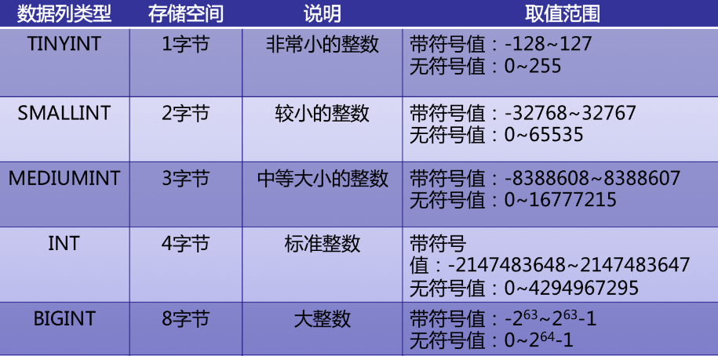
整型
int(10) unsigned zerofill //最大10位数字的无符号整数

Slide 17
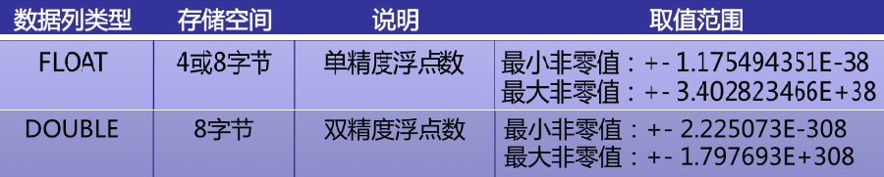
浮点型
float(总位数,小数点后位数) 最大精确到小数点后7位 float(7,2)
double(总位数,小数点后位数)] 最大精确到小数点后15位
注：超过限定长度将进行四舍五入计算

Slide 18
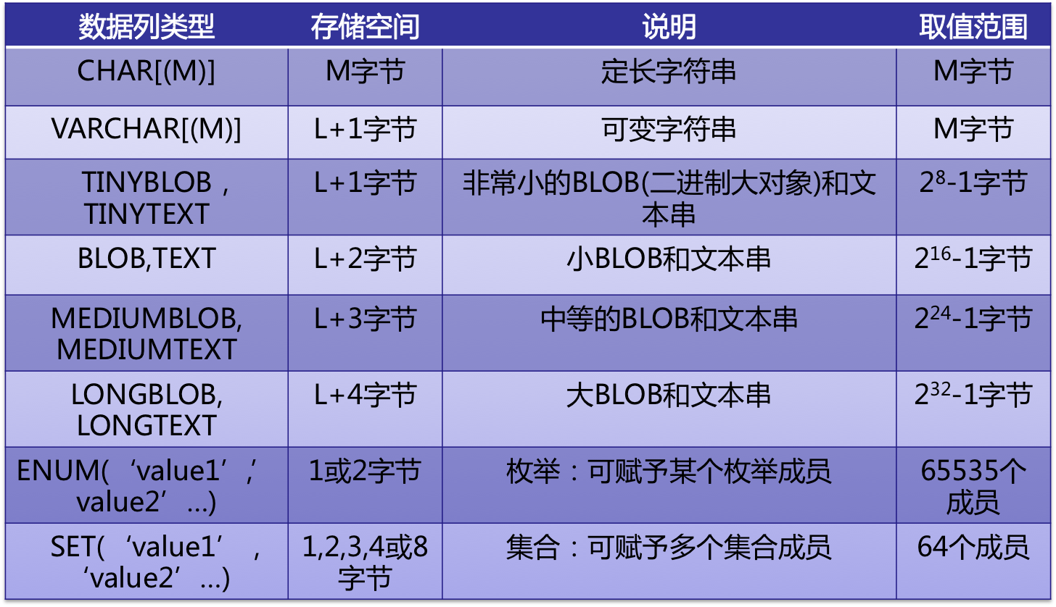
字符型

Slide 19
注意：
CHAR的长度范围在0~255之间
VARCHAR类型的长度范围0~65535
在使用CHAR和VARCHAR类型时，当我们传入的实际的值的长度大于指定的长度，字符串会被截取至指定长度
在使用CHAR类型时，如果我们传入的值的长度小于指定长度，实际长度会使用空格补至指定长度
在使用VARCHAR类型时，如果我们传入的值的长度小于指定长度，实际长度即为传入字符串的长度，不会使用空格填补
CHAR要比VARCHAR效率更高，但占用空间较大
BLOB和TEXT类型是可以存放任意大数据的数据类型
BLOB区分大小写，TEXT不区分大小写
ENUM和SET类型是特殊的的串类型，其列值必须从固定的串集中选择
ENUM只能选择其中一个值，SET可以选择多个值

Slide 20
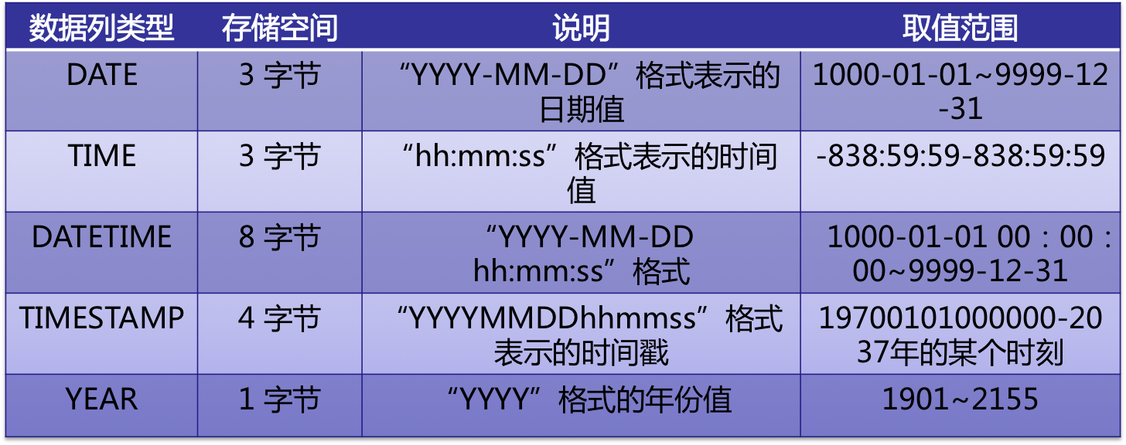

日期型
实际开发当中，存储日期时，我们一般使用整型来存储时间戳，这样做便于我们进行日期的计算

Slide 21
MySQL存储引擎
MySQL数据表类型由存储引擎来决定,主要有：InnoDB 、MyISAM
InnoDB
支持事务
支持外键
不支持数据压缩
写速度较慢
MySQL5.5开始支持全文索引
占用更多的内存和磁盘空间来保留数据和索引
MyISAM
不支持事务
不支持外键
访问速度快
支持全文索引

Slide 22
6.2.2 查看数据表
show tables 查看当前数据库下有哪些数据表
show create talbe 表名 查看建表信息
desc 表名 查看表结构

Slide 23
6.2.3 修改数据表
增加字段
alter table 表名 add [colum] 字段名 数据类型 [约束]
修改字段名
alter table 表名 change 字段名 新字段名 数据类型 [约束]
删除字段
alter table 表名 drop [colum] 字段名
更改表名
alter table 表名 rename [to] 新表名

Slide 24
6.2.4 删除数据表
drop table 表名

Slide 25
7 约束
约束保证数据的完整性和一致性
约束分为表级约束和列级约束
约束类型包括
自增长约束 auto_increment
主键约束 primary key
唯一约束 unique key
默认约束 default
非空约束 not null
外键约束 foreign key

Slide 26
7.1 自增长约束
auto_increment
自增长约束
必须与主键组合使用
默认情况下，起始值为1，增量为1
更改AUTO_INCREMENT初始值:
ALTER TABLE 表名称 AUTO_INCREMENT=1
create table yh_member(
id int unsigned primary key auto_increment
);

Slide 27
7.2 主键约束
[primary] key
主键约束
每张表只能存在一个主键
主键必须保证记录的唯一性
主键自动为not null
主键不必与自增长约束同时存在
create table yh_member(
id int unsigned auto_increment,
primary key (id)
);

Slide 28
7.3 唯一约束
unique [key]
唯一约束
用来保证记录的唯一性
唯一约束的字段可以为空值(null)
每张表中可以存在多个唯一约束
方法一：
create table yh_member(
mobile varchar(11) unique
);
方法二：
create table yh_member(
mobile varchar(11),
unique key (mobile)
);

Slide 29
7.4 默认约束
default
默认约束，当插入记录时，如果没有明确为字段赋值，则自动赋予默认值
create table yh_mebmer(
sex enum('male','female') default 'male'
);

Slide 30
7.5 非空约束
null | not null
空约束，字段值允许为null
非空约束，字段值不允许为null，必须赋值
增加非空约束
create table yh_member(
username varchar(30) not null
);

Slide 31
7.6 外键约束
foreign key
外键约束（当前表可以通过外键字段和其它表进行关联）
数据表的存储引擎只能为InnoDB
外键列和参照列必须具有相似的数据类型
参照列必须存在索引
create table yh_group(
id tinyint unsigned primary key auto_increment,
groupname varchar(20) unique not null
);
create table yh_member(
id int unsigned primary key auto_increment,
gid tinyint unsigned not null,
constraint member_group_key foreign key (gid) references group (id)
);
Notes:
[ON DELETE reference_option]
[ON UPDATE reference_option]
reference_option:
RESTRICT | CASCADE | SET NULL | NO ACTION
如果子表试图创建一个在父表中不存在的外键值，InnoDB会拒绝任何INSERT或UPDATE操作。如果父表试图UPDATE或者DELETE任何子表中存在或匹配的外键值，最终动作取决于外键约束定义中的ON UPDATE和ON DELETE选项。InnoDB支持5种不同的动作，如果没有指定ON DELETE或者ON UPDATE，默认的动作为RESTRICT:
1. CASCADE: 从父表中删除或更新对应的行，同时自动的删除或更新自表中匹配的行。ON DELETE CANSCADE和ON UPDATE CANSCADE都被InnoDB所支持。
2. SET NULL: 从父表中删除或更新对应的行，同时将子表中的外键列设为空。注意，这些在外键列没有被设为NOT NULL时才有效。ON DELETE SET NULL和ON UPDATE SET SET NULL都被InnoDB所支持。
3. NO ACTION: InnoDB拒绝删除或者更新父表。
4. RESTRICT: 拒绝删除或者更新父表。指定RESTRICT（或者NO ACTION）和忽略ON DELETE或者ON UPDATE选项的效果是一样的。
5. SET DEFAULT: InnoDB目前不支持。
外键约束使用最多的两种情况：
1）父表更新时子表也更新，父表删除时如果子表有匹配的项，删除失败；
2）父表更新时子表也更新，父表删除时子表匹配的项也删除。
前一种情况，在外键定义中，我们使用ON UPDATE CASCADE ON DELETE RESTRICT；
后一种情况，可以使用ON UPDATE CASCADE ON DELETE CASCADE。

Slide 32
7.7 增加约束
除外键约束外的其它约束
ALTER TABLE 表名 CHANGE 字段名 新字段名 数据类型 约束
ALTER TABLE 表名 ADD UNIQUE/PRIMARY KEY(字段名称)
外键约束
alter table 表名 add [constraint [约束名]] foreign key (外键字段名) references 被参照表 (被参照字段名)

Slide 33
7.8 删除约束
删除唯一约束
ALTER TABLE 表名 DROP INDEX 字段名
删除主键约束
ALTER TABLE 表名 DROP PRIMARY KEY
如果主键列存在自增长约束，删除主键约束前必须先删自增长约束
删除外键约束
ALTER TABLE 表名 DROP FOREIGN KEY 约束名

